Slide 1

LUMI · RA MẮT 18/11/2026
Ánh sáng biết bạn đang đọc
Lumi S1, đèn bàn tự đổi độ sáng và màu theo trang sách, màn hình và giờ trong ngày.

Slide 2

Hôm nay, ba điều
01
Vì sao một chiếc đèn
Mắt mỏi không vì đọc nhiều, mà vì ánh sáng sai
02
Lumi S1 làm gì
Cảm biến, tự chỉnh, im lặng
03
Hai phiên bản
S1 và S1 Pro
04
Giá và ngày bán
Đặt trước từ hôm nay
Lumi S1 · Ra mắt 2026
02

Slide 3

37%
mắt bớt mỏi sau 2 giờ đọc, so với đèn bàn thường
Thử trên 120 sinh viên tại Đại học Hòa An, tháng 8/2026, theo thang đo mỏi mắt CVS-Q.
Lumi S1 · Ra mắt 2026
03

Slide 4

Sau 2 giờ đọc, mắt dưới Lumi mỏi ít hơn hẳn
Điểm mỏi mắt CVS-Q sau 120 phút đọc, thấp hơn là tốt hơn; trung bình của 120 người.
−3,5
điểm mỏi mắt sau 2 giờ
Cùng 120 người, cùng một cuốn sách, hai buổi đọc cách nhau một tuần.
Lumi S1 · Ra mắt 2026
04

Slide 5
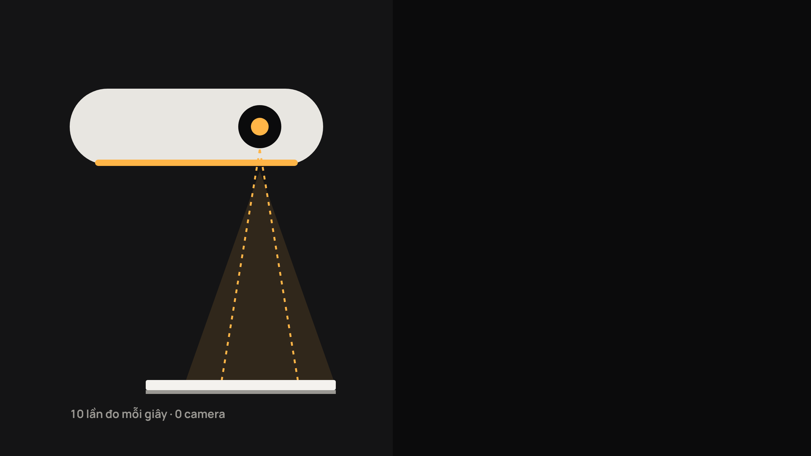
BÊN TRONG
Một cảm biến nhìn trang sách, không nhìn bạn
Cảm biến phổ màu đo ánh sáng phản chiếu từ trang giấy hoặc màn hình, 10 lần mỗi giây.
Không camera, không micro, không cần ứng dụng để dùng.
Lumi S1 · Ra mắt 2026
05

Slide 6

Hai phiên bản, cùng một ánh sáng
LUMI S1
LUMI S1 PRO
Cho bàn học
Cho bàn làm việc
Cảm biến trang sách, 3 chế độ, cắm điện.
Thêm cảm biến màn hình, pin 18 giờ, sạc USB-C, nhôm nguyên khối.
1.490.000 ₫
2.290.000 ₫
giá bán lẻ
giá bán lẻ
Lumi S1 · Ra mắt 2026
06

Slide 7
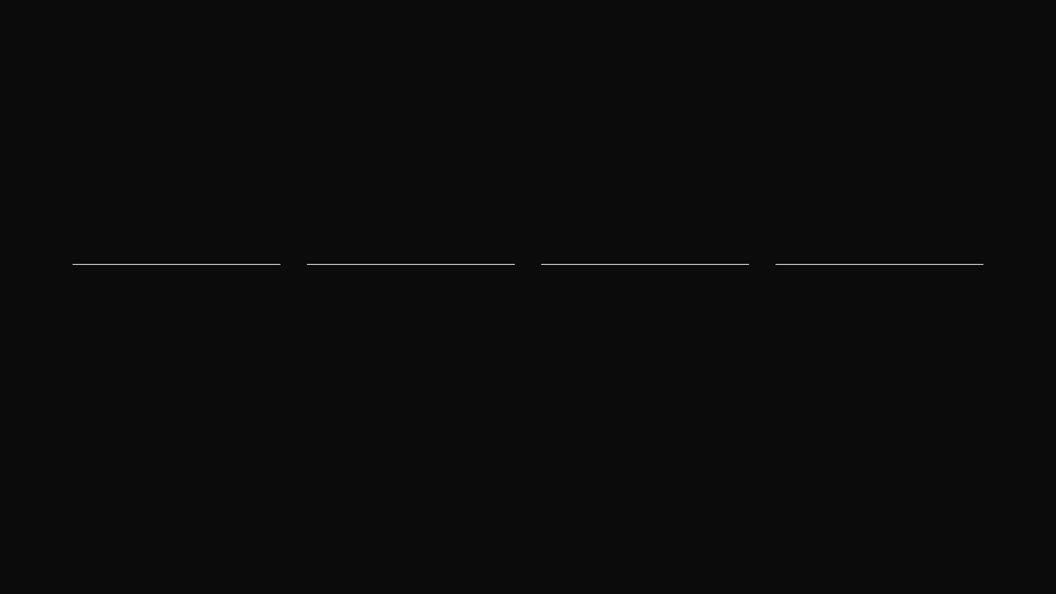
Từ hôm nay đến bàn của bạn
18/11
02/12
09/12
QUÝ 1/2027
Đặt trước
Trải nghiệm tại cửa hàng
Giao hàng đợt đầu
Lên kệ đại lý
Trên lumi.vn, giảm 20% cho 5.000 đơn đầu.
Siêu thị điện máy và nhà sách lớn.
12 cửa hàng sách ở Hà Nội và TP.HCM.
Miễn phí giao toàn quốc.
Lumi S1 · Ra mắt 2026
07

Slide 8
“
Lần đầu tôi quên mất mình đang ngồi dưới một cái đèn.
Hoàng Nam
Biên tập viên công nghệ, dùng thử 4 tuần
Lumi S1 · Ra mắt 2026
08

Slide 9
ĐẶT TRƯỚC TỪ HÔM NAY
Lumi S1. Từ 1.490.000 ₫.
Đặt trước
Dùng thử
Báo chí
lumi.vn, giảm 20% cho 5.000 đơn đầu.
12 cửa hàng sách từ 02/12.
press@lumi.vn · ảnh và mẫu thử.
Lumi S1 · Ra mắt 2026
09

